Slide 1
eTermín Digitálne zdravotníctvo
Terminátori:
Damián Kaszycki, Richard Rúš, Ľudmila Koperdáková, Samuel Budinský

Slide 2

Aktuálna situácia v zdravotníctve
Nejednotné
Časovo náročné
Zastaralé
Preťažené

Slide 3

Čo je eTermín?
Webová a mobilná aplikácia
Digitalizuje proces
Prepája
pacientov a lekárov

Slide 4
Architektúra systému
eTermín
Vyhľadávanie lekára
Prehľad termínov
Rezervácia návštevy
Administratívny portál
Správa kalendára
Správa záznamov
Pacientsky portál

Slide 5
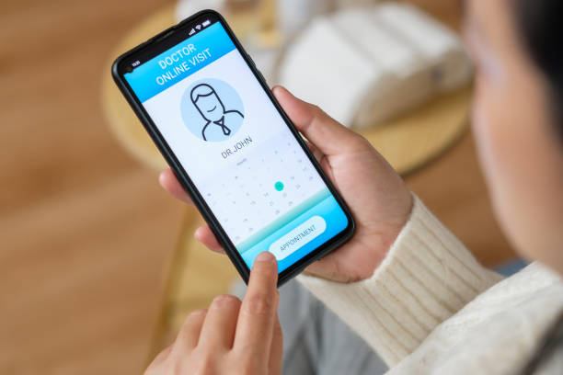
Výsledok projektu
Intuitívna
Bezpečná
Praktická
Efektívna

Slide 6
eTermín Užívateľské požiadavky
Terminátori:
Damián Kaszycki, Richard Rúš, Ľudmila Koperdáková, Samuel Budinský

Slide 7

Požiadavky pacienta
Používateľský účet
Rodinní príslušníci
Vyhľadávanie lekárov
Rezervovanie termínu
Notifikácie o termínoch
História návštev

Slide 8

Požiadavky lekára
Lekársky účet
Správa kalendára
Správa termínov
Evidencia stavu návštevy

Slide 9

Požiadavky administrátora
Správa používateľských účtov
Správa lekárov a pracovísk
Správa prístupových práv
Evidencia auditných záznamov

Slide 10
Nefunkčné požiadavky
Ochrana osobných údajov
Šifrovanie dát
Autentifikácia a autorizácia používateľov
Škálovateľnosť systému
Zálohovanie dát

Slide 11

eTermín SWOT analýza
Terminátori:
Damián Kaszycki, Richard Rúš, Ľudmila Koperdáková, Samuel Budinský

Slide 12


Silné stránky
Centralizovaná platforma (prepojenie v reálnom čase)
Vysoká bezpečnosť (GDPR a šifrovanie dát)
Intuitívne UI pre všetky vekové kategórie
Efektívna technická spolupráca (GitHub a verzionovanie)
Profesionálny dizajn v súlade s e-Health štandardmi

Slide 13

Slabé stránky
Prototypová fáza
Vysoké náklady na CAC – Customer Acquisition Cost
Obmedzené personálne kapacity
Závislosť na stabilnom internetovom pripojení u lekárov
Potreba úvodného zaškolenia konzervatívnejších lekárov

Slide 14

Príležitosti
Absencia jednotnej digitálnej platformy na Slovensku
Dopyt po znížení administratívnej záťaže
Digitalizácia a modernizácia zdravotníctva
Zníženie počtu zmeškaných termínov
Možnosť škálovania na ďalšie typy zdravotníckych zariadení

Slide 15

Hrozby
Kybernetické útoky na citlivé zdravotné údaje
Odpor lekárov k zmene zavedených telefónnych procesov
Časté zmeny legislatívy v oblasti GDPR
Konkurencia zo strany štátnych systémov alebo IT firiem
Náklady na dlhodobú technickú údržbu a infraštruktúru

Slide 16
SWOT analýza eTermín
Silné Stránky | Známka (1-5) | x Váha | Konečná hodnota
Digitalizácia a zefektívnenie procesov | 5 | 0,2 | 1,0
Vysoká bezpečnosť a ochrana dát (GDPR) | 5 | 0,3 | 1,5
Intuitívne UI pre všetky vekové kategórie | 4 | 0,2 | 0,8
Škálovateľnosť pri raste počtu používateľov | 3 | 0,1 | 0,3
Automatické notifikácie (email, SMS, push) | 4 | 0,2 | 0,8
KHS 1,0 + 1,5 + 0,8 + 0,3 + 0,8 = |  |  | 4,4

Slide 17
SWOT analýza eTermín
Slabé Stránky | Známka (1-5) | x Váha | Konečná hodnota
Nutnosť zmeny návykov u konzervatívnych osôb | 2 | 0,3 | 0,6
Úplná závislosť na internetovom pripojení | 2 | 0,2 | 0,4
Absencia detailného textu v dokumentácii | 1 | 0,1 | 0,1
Obmedzená integrácia v štádiu prototypu | 2 | 0,2 | 0,4
Náročnosť overovania zákonných zástupcov | 2 | 0,2 | 0,4
KHW 0,6 + 0,4 + 0,1 + 0,4 + 0,4 = |  |  | 1,9
Hodnota interného prostredia 4,4 - 1,9 = |  |  | 2,5

Slide 18
SWOT analýza eTermín
Príležitosti | Známka (1-5) | x Váha | Konečná hodnota
Absencia jednotnej platformy na trhu | 5 | 0,3 | 1,5
Potenciál integrácie do štátneho e-Health | 4 | 0,2 | 0,8
Zníženie celkovej administratívnej záťaže | 4 | 0,2 | 0,8
Expanzia na natívne mobilné platformy | 3 | 0,1 | 0,3
Zlepšenie dostupnosti zdravotnej starostlivosti | 4 | 0,2 | 0,8
KHO 1,5 + 0,8 + 0,8 + 0,3 + 0,8 = |  |  | 4,2

Slide 19
SWOT analýza eTermín
Hrozby | Známka (1-5) | x Váha | Konečná hodnota
Kybernetické útoky na zdravotné záznamy | 4 | 0,4 | 1,6
Odpor odborného personálu voči digitalizácii | 2 | 0,2 | 0,4
Časté zmeny legislatívy v oblasti GDPR | 2 | 0,1 | 0,2
Vznik konkurencie v súkromnom sektore | 2 | 0,1 | 0,2
Výpadky kritickej sieťovej infraštruktúry | 2 | 0,2 | 0,4
KHT 1,6 + 0,4 + 0,2 + 0,2 + 0,4 = |  |  | 2,8
Hodnota externého prostredia 4,2 - 2,8 = |  |  | 1,4

Slide 20
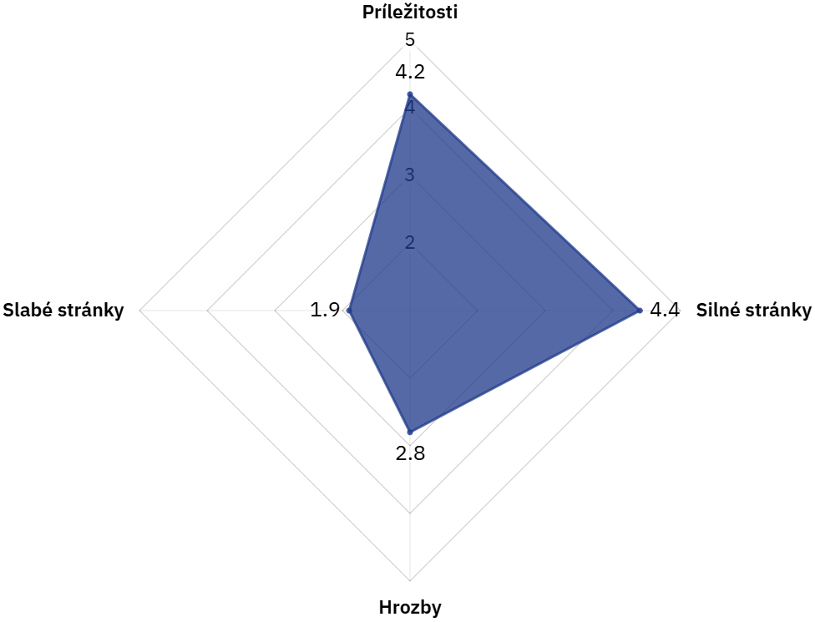
Vyhodnotenie SWOT analýzy

Slide 21

eTermín Vizualizácia modelových dát
Terminátori:
Damián Kaszycki, Richard Rúš, Ľudmila Koperdáková, Samuel Budinský

Slide 22

Štúdia
odborný časopis
Journal of Medical Internet Research
Reálne dáta
Impact of Online Appointment Scheduling
https://www.jmir.org/2017/4/e134/

Slide 23

Prečo sa digitálne objednávanie oplatí?
Preukázateľné zlepšenie efektivity ambulancií
Menej vymeškaných termínov
Úspora času pre pacientov aj personál
Vyššia dostupnosť služby
Lepšie využitie kapacít lekára

Slide 24
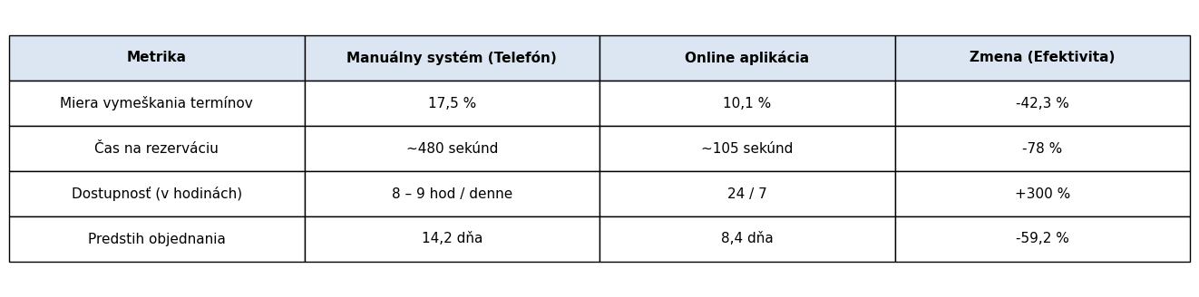
Prečo sa digitálne objednávanie oplatí?

Slide 25
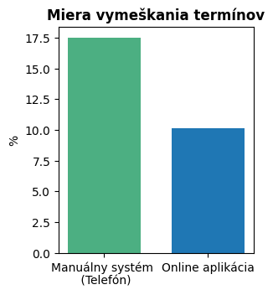
Miera vymeškania termínov
Telefón: 17,5 %
Online: 10,1 %
Pokles o 42 %

Slide 26
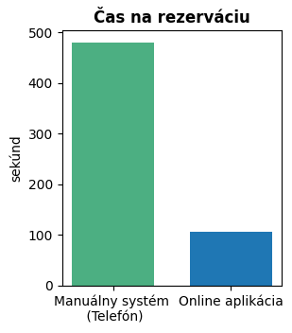
Čas rezervácie
Telefón: 480 s
Online: 105 s
Úspora 78 %

Slide 27

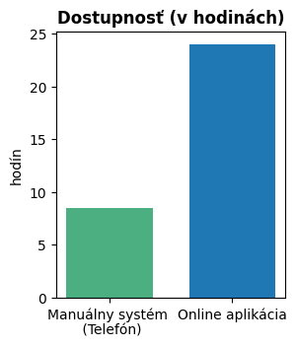
Dostupnosť
Telefón: 8–9 h denne
Online: 24/7
300 % vyššia dostupnosť

Slide 28
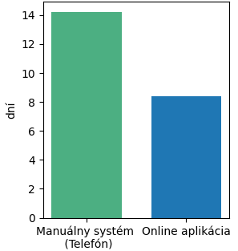
Predstih objednania
Telefón: 14,2 dňa
Online: 8,4 dňa
Skrátenie o 59 %

Slide 29

eTermín: Etické aspekty projektu
Terminátori:
Damián Kaszycki, Richard Rúš, Ľudmila Koperdáková, Samuel Budinský

Slide 30

Etika voči zdravotníkom
Nesmieme zvyšovať byrokratickú záťaž lekárov izolovaným systémom.

Slide 31
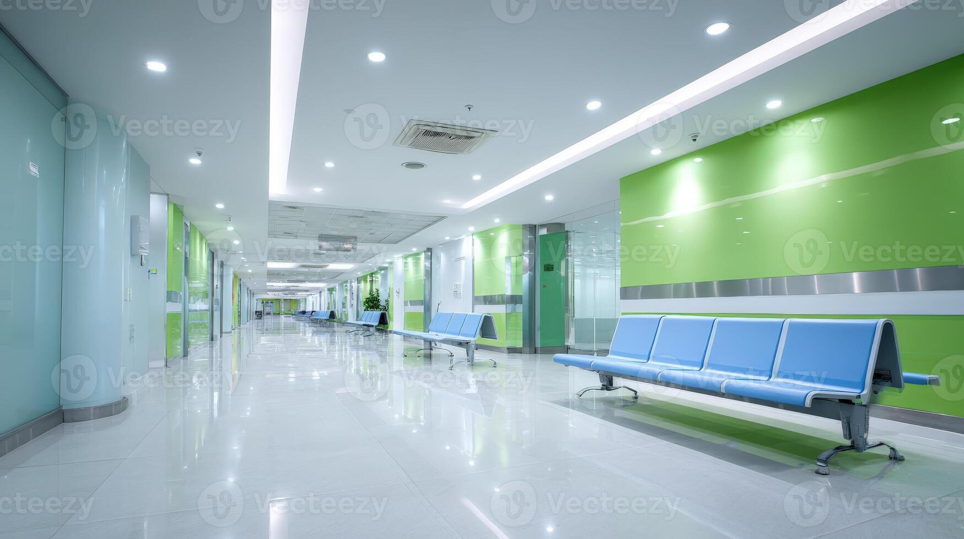
Spravodlivá alokácia starostlivosti
Ochrana termínov pred zneužitím ("no-shows"), aby špekulanti neblokovali chorých.

Slide 32

Objektivita vs. Medicínsky populizmus
Hodnotenia nesmú trestať lekárov za vedecky správne, no nepopulárne rozhodnutia.

Slide 33

Absolútne digitálne súkromie
Ochrana mimoriadne citlivých dát (vyhľadávanie špecifických diagnóz a špecialistov).

Slide 34
eTermín Entitno-relačný diagram
Terminátori:
Damián Kaszycki, Richard Rúš, Ľudmila Koperdáková, Samuel Budinský

Slide 35
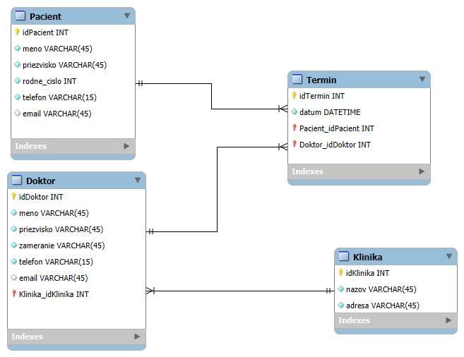

Slide 36
Pacient
pacient_id – PK

Slide 37
Doktor
doktor_id – PK
klinika_id – FK → Klinika

Slide 38
Klinika
klinika_id – PK

Slide 39
Termín
termin_id – PK
pacient_id – FK → Pacient
doktor_id – FK → Doktor

Slide 40
eTermín Social computing
Terminátori:
Damián Kaszycki, Richard Rúš, Ľudmila Koperdáková, Samuel Budinský

Slide 41

Úvod
Nutnosť modernizácie komunikácie ambulancia-pacient
Preťažené sestry, nedostupnosť pre pacientov
Konkurencia: rezervačné portály a interné systémy
Konkurenčná výhoda: overené dáta, priamočiarosť, zameranie na rezerváciu

Slide 42

Social Commerce
Sociálny dôkaz ako hlavný motivátor k rezervácii
Systém overených hodnotení od reálnych pacientov
Transparentné recenzie = konverzia návštevníka na pacienta

Slide 43
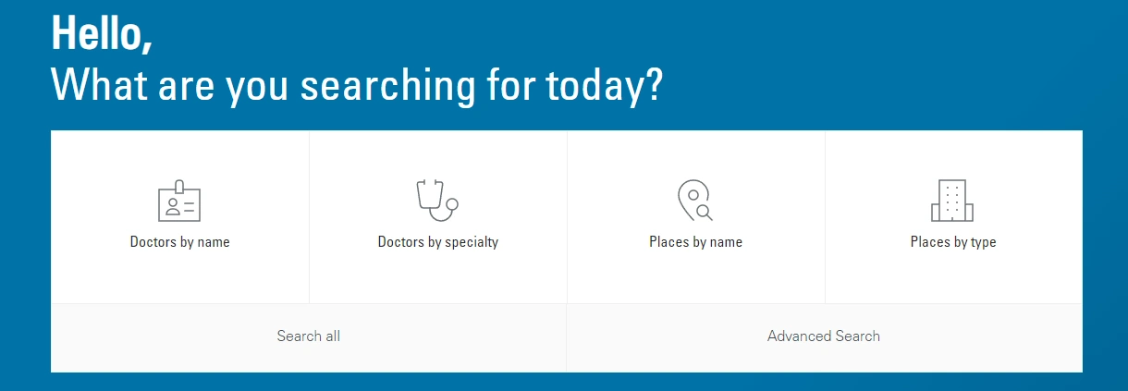
Cesta zákazníka
Primárny kanál: vyhľadávanie (meno lekára, špecializácia + lokalita)
Sekundárny kanál: prelinkovania z webov ambulancií
eTermín ako hlavný objednávkový modul pre ambulancie

Slide 44

Akvizičná stratégia
B2B (lekári, kliniky)
Úspora času a zníženie administratívnej záťaže
Kanály: priamy predaj, odborné podujatia
B2C (pacienti)
Budovanie značky ako spoľahlivého partnera
Posolstvo: rezervácia jednoduchá, rýchla, bez prekážok

Slide 45
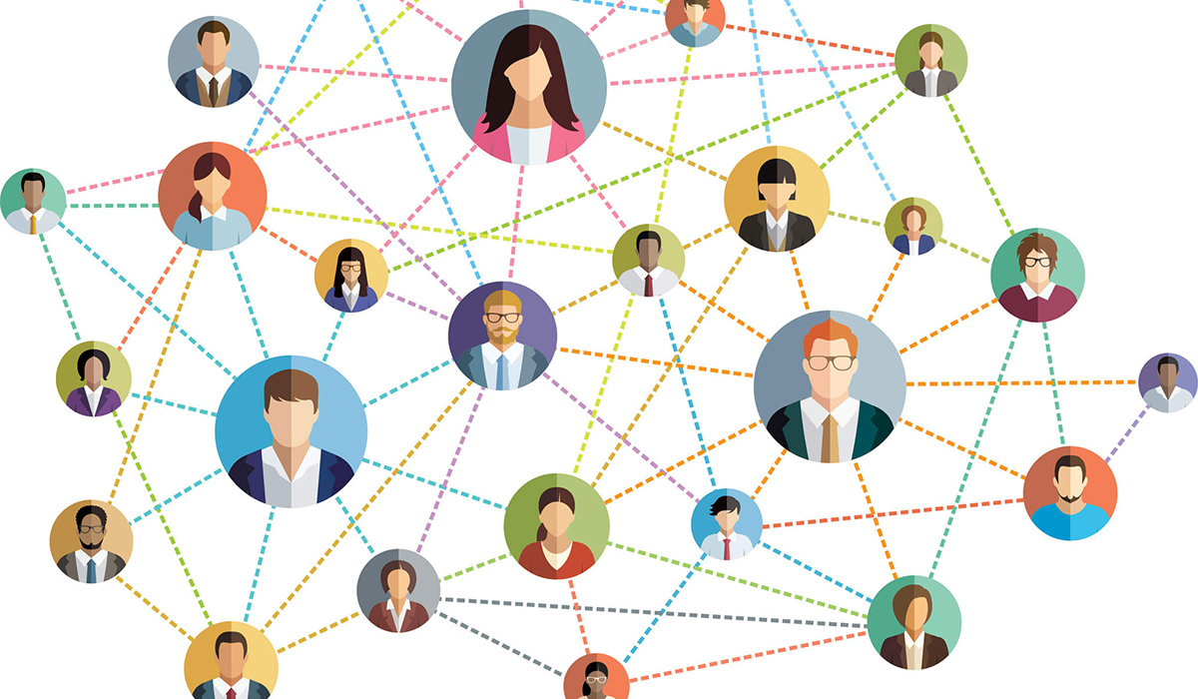
Ďakujem za pozornosť

